Slide 1


Kreditátviteli kérelem tájékoztató
2025/2026/2 (Tavaszi) félév

Slide 2



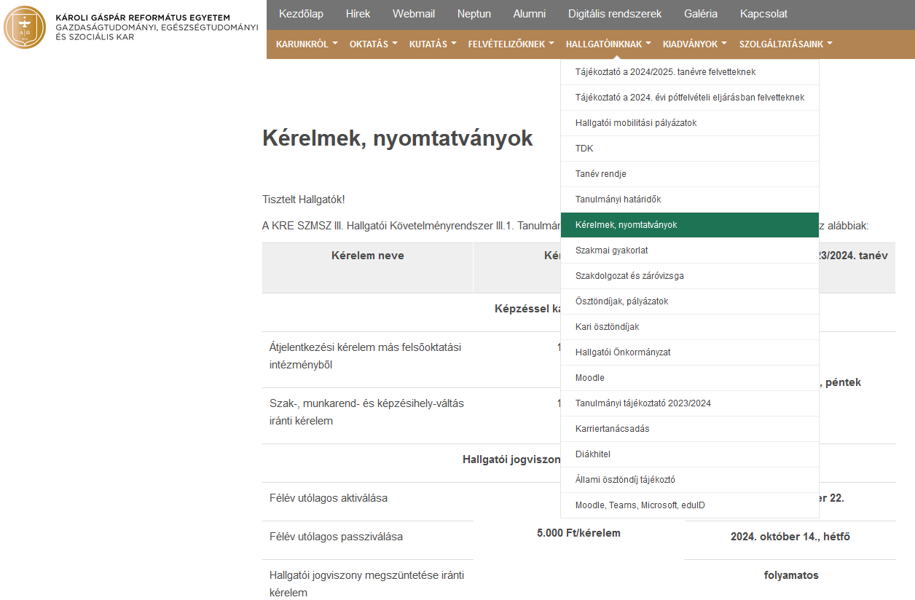
A kérelem és a csatolandó dokumentumok (hitelesített kreditigazolás, tantárgyi tematika, pénzügyi teljesítési igazolás és nyelvvizsga/érettségi bizonyítvány) egyidejűleg történő benyújtása elektronikusan a kerveny.geszk@kre.hu címre
Kreditátviteli kérelem benyújtásának menete
A kérelemnyomtatvány Hallgató általi elektronikus kitöltése (itt), majd saját kezűleg vagy DÁP alkalmazásban „Digitális aláírással” történő aláírása
Az „Általános eljárási díj - Kreditátviteli kérelem eljárási díja; (kérelmenként) (kivéve kiutazó Erasmus hallgatók)” díjtétel befizetése Neptun-gyűjtőszámlán keresztül (egyszeri 5500 FT) A díjtételt a kérelem benyújtásával azonos félévre kell kiírni!
A gyűjtőszámla használatáról, a tételek kiírásáról az alábbi linken talál részletes tájékoztatást
Kérvény leadási határideje: 2026. március 1. vasárnap (23:59)
Hiánypótlás határideje:
2026. március 16. hétfő (23:59)
A tájékoztatóban foglalt határidők előzetes tájékoztatásul szolgálnak, a változás jogát a Kar fenntartja. A határidőn túl érkezett kérelmeket és dokumentumokat nem áll módunkban befogadni!
A KRE-GESZK által használt kérelmek a Kérelmek, nyomtatványok menüpontból érhetőek el

Slide 3
Elfogadott fájlformátum: Csak PDF fájl! Képernyőfotó vagy képfájlformátum beküldése nem elfogadható, azok nem kerülnek feldolgozásra! Kötelezően csatolandó dokumentumok: - Hitelesített kreditigazolás/leckekönyvmásolat/törzslap - Hitelesített tantárgyi tematika/kurzusleírás - Pénzügyi teljesítési igazolás a díjtétel befizetéséről Nyelvvizsga elismertetés esetén: - Nyelvvizsga vagy érettségi bizonyítvány Külföldön teljesített kreditek elismeréseként: - Transcript of Records Legkésőbb 15 nappal a kiutazást megelőzően Erasmus előzetes kreditátviteli adatlapot kell benyújtani (díjmentes) További információ a Erasmus+ hallgatói tanulmányi mobilitás tájékoztatóban. Egyetemünkön teljesített tantárgyak esetében nem kell csatolni hitelesített leckekönyv másolatot, valamint hitelesített tantárgyi tematikát További befogadható dokumentumok: - Oklevélmelléklet - Mikrotanúsítvány

Slide 4
Fontos információk
A beérkezett kérelmeket a Tanulmányi Osztály továbbítja Intézet felé, ahol a tantárgyért felelős oktató (vagy intézetvezető/helyettes, tanszékvezető) véleményezi a tantárgy befogadhatóságát.
TVSZ 5. § (6) alapján „Nem kell teljesíteni a tantervben előírt követelményeket, ha a hallgató azokat korábban már elsajátította és azt hitelt érdemlő módon igazolja. Az Nftv. 49. § (5) bekezdése alapján képzésben szerzett krediteket – ha annak előfeltétele fennáll – bármelyik felsőoktatási intézményben folytatott tanulmányok alapján el kell ismerni, függetlenül attól, hogy a hallgató melyik felsőoktatási intézményben, milyen képzési szinten folytatott tanulmányok során szerezte azt. El kell ismerni a kreditet, ha szabadon választható tantárgyra vonatkozik vagy az összevetett tudás legalább hetvenöt százalékban megegyezik.”
TVSZ 25. § (14) alapján „Az elismert tanulmányi teljesítmény kreditértéke megegyezik annak a tantervi követelménynek a kreditértékével, amelyet teljesítettnek minősítenek, a megszerzett érdemjegy azonban a tantárgyak elismerésekor nem módosítható.”

Slide 5




Kreditátviteli eljárás menete
Kérelmek beérkezése 2026. március 1-ig (Hiánypótlás határideje: 2026. március 16.)
Kérelmek feldolgozása
Kreditátviteli Bizottsági ülés
Határozatok feltöltése a Neptun felületére
A Kreditátviteli Bizottság által elfogadott tantárgyak speciális indexsorba történő bejegyzése a Neptunban A félév szorgalmi időszakának a végéig: 2026. május 23.
A Hallgató a Kreditátviteli Bizottság döntése ellen jogorvoslattal élhet a közléstől, ennek hiányában a tudomásra jutástól számított 15 napon belül a Felülbírálati Bizottságnál. A felülbírálati kérelmet a rektornak címezve a Kar vezetőjéhez kell benyújtani.

Slide 6
A határozatok Neptunba való feltöltéséig, a Hallgatók kötelesek a felvett tantárgyak óráin részt venni, valamint az órák követelményeit teljesíteni!
A Tanulmányi Osztály az elfogadó határozatban szereplő tantárgyakat a speciális indexsorba bejegyzi.
Elutasított kérelem esetén utólagos tantárgyfelvételre nincs lehetőség, az ebből fakadó hátrányok a Hallgatót terhelik!

Slide 7
Szakmai gyakorlat elismertetése
Korábbi képzésen teljesített szakmai gyakorlat kreditátviteli kérelemmel történő befogadtatására kizárólag a képzéshez releváns ÉS
1 éven belül teljesített gyakorlat esetében van lehetőség!
A kérelem benyújtásakor egyidejűleg hitelesített leckekönyvet kell csatolni
A tétel kiírásakor a Szakmai gyakorlat tárgyat kell kiválasztani!

Slide 8
Munkaviszony szakmai gyakorlatként való elismertetése esetén
Az alábbi dokumentumok leadása csak személyesen (a kerveny.geszk@kre.hu és a szakmaigyak.geszk@kre.hu címre elküldött dokumentumok nem kerülnek feldolgozásra) a Kar Tanulmányi Osztályának ügyfélfogadási idejében lehetséges:
szakmai gyakorlat beszámítása iránti kérelem és mellékletei
tantárgybefogadási kérelem és mellékletei
Részletes tájékoztató található a honlapunkon a Szakmai gyakorlat menüpont alatt:
https://geszk.kre.hu/index.php/hallgatoinknak/szakmai-gyakorlat.html

Slide 9
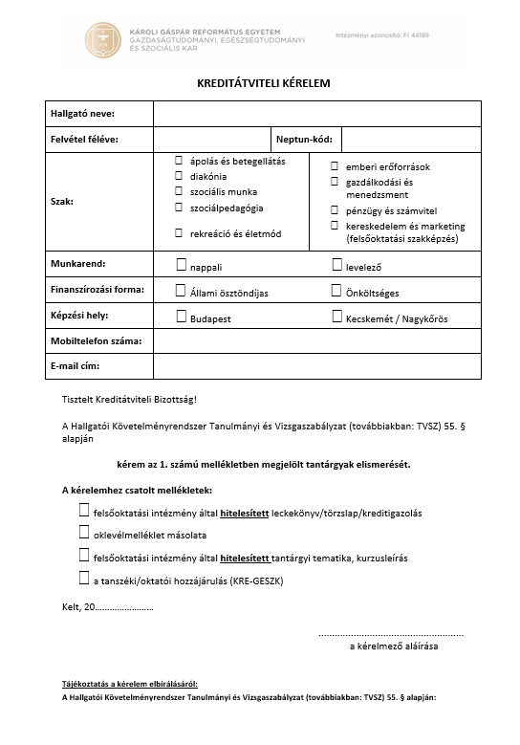
Kitöltési Útmutató
A Hallgató NEPTUN-ban szereplő neve
A félév, amelyre a Hallgató felvételt nyert és képzését megkezdi/megkezdte
A Hallgató aktuális szakját kell x-szel jelölni
A kérelem kizárólag a feltöltött tartalommal fogadható be, azon ne módosítsanak!
A csatolt mellékletek x-szel történő bejelölése, mellyel együtt a kérelem továbbításra kerül a Tanulmányi Osztály részére
A Hallgató saját kezű aláírása, amennyiben nem Digitális aláírást használ

Slide 10
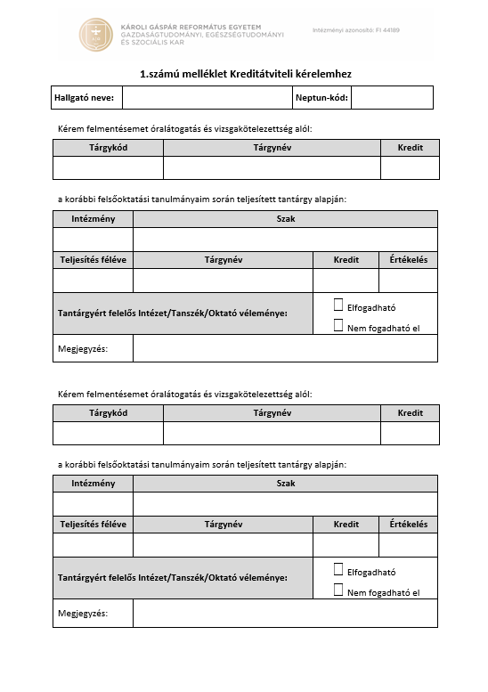
Kitöltési Útmutató 1. számú melléklet
A tantárgy neve és kreditértéke, amely alól hallgató a felmentését kéri
A Hallgató mintatantervében szereplő tárgykód (kurzuskód nem elfogadható!)
A korábbi felsőoktatási intézmény neve, ahol a Hallgató teljesítette a tantárgyat
A Hallgató korábbi szakja, ahol teljesítette a tantárgyat
A mellékletek sokszorosíthatók!
Az 1. számú melléklet egy oldalán két elfogadandó tantárgy jelölhető meg

Slide 11
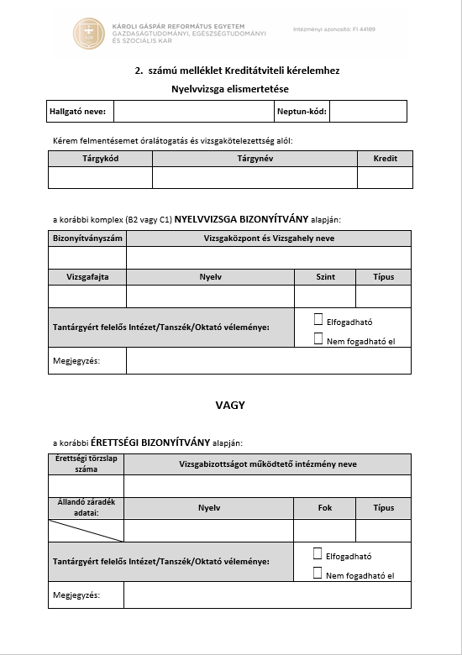
Kitöltési Útmutató 2. számú melléklet
A Hallgató mintatantervében szereplő tárgykód (kurzuskód nem elfogadható!)
Amennyiben a Hallgató nyelvvizsga bizonyítvánnyal rendelkezik, úgy a melléklet felső része kitöltendő
Amennyiben a Hallgató érettségi bizonyítvánnyal rendelkezik, úgy a melléklet alsó része kitöltendő
A mellékletek sokszorosíthatók!

